Slide 1
BMPで圧縮を体感
Jpegの一部の処理をモデルに

Slide 2
JPEG
Jpegは，おおよそ，以下のような流れで圧縮される．
RGB→YCbCr
変換
ブロック化
２次元DCT
量子化
符号化
（ジグザグスキャン）
ここでは，２次元DCTにより圧縮し，その係数を得るところまで実現してみよう．
＊以下，便宜的に処理を簡潔にしてるところもある

Slide 3
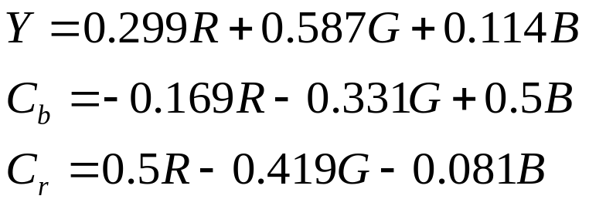
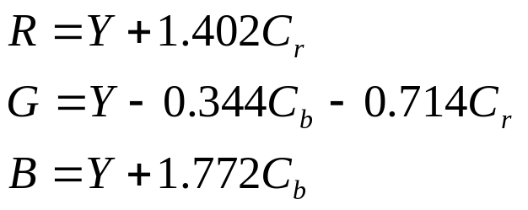
RGB←→YCC
信号はRGBで保存されているので，これをYCbCr(YUVのときもある)に変換する
ここでの輝度Yと，色差Cb,Cr←→RGBの関係は
Ｙは256階調白黒画像で利用される
逆変換は
Jpegでは，色差を間引いて，情報量を減らすこともある．
また，値に128を加減算するレベルシフトもあるがここでは考えない．
と表されるとする．

Slide 4
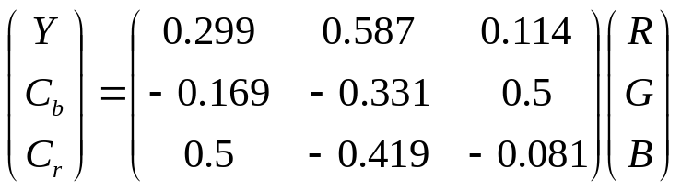
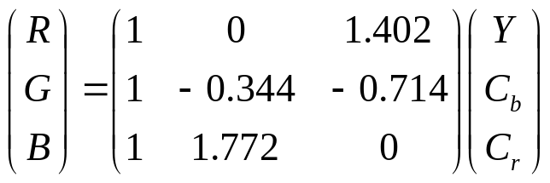
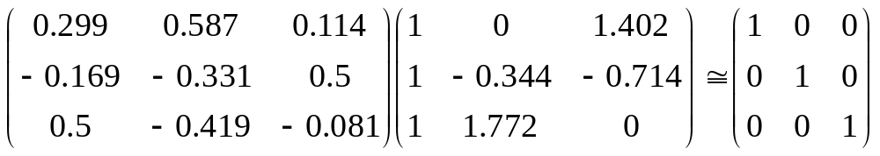
行列で表現すると
係数行列とRGBのベクトルで表現することもできる
関数を作っているなら，この形を利用してもよいかも
以下の関係から，元に戻すことが出来ることが分かる

Slide 5
ブロック化
画像を8×8のブロックに分割する
0
7
8
15
・・・120
n2
0
ブロック1
ブロック2
ブロック3
課題での画素は120×120なので
ブロック換算だと15×15ブロックとなる
7
8
ブロック16
ブロック17
15
画像
8×8なのは，このくらいの分割から画像の劣化があまり見られなくなってくると言う理由から
ブロック225
・
・
・
120
n1
＊各ブロックは8×8＝64の要素．
この要素１つにつきY，Cb，Crの３つを持つ（RGBの時と同じ）
＊図は左上を原点としている（BMPファイルは左下からデータが入っている）

Slide 6
ブロック化続き
すなわち本来はY,CrbCrそれぞれがある
ブロック
1
2
15
1
2
15
1
2
15
16
16
16
Y
Cb
Cr
211
255
211
255
211
255
今回の対象画像は白黒なので
Ｙのみ考えれば良い
（RGBそれぞれに同じ値が入るので，Yのみ値が出てくるため）
（カラー画像の時はそれぞれ
処理される）
ブロックごとに2次元DCT

Slide 7
例えば今回の処理をまとめると
RGB色空間→YCbCr色空間へ
YCbCr色空間→ RGB色空間へ
120×120画素
→ブロック（8×8画素）抜き出し
ブロック（8×8画素）→
120×120画素へ
ブロック回繰り返し
ブロック回繰り返し
ブロック（8×8データ）
に対し2次元DCT
ブロック（8×8データ）
に対し2次元IDCT
Y
Cb
Cr
Y
Cb
Cr
DCT係数から閾値以下の情報を削除

Slide 8
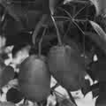


画像例
元の画像
閾値を20に設定
閾値を40に設定
情報を削ると元に戻したとき，四角いノイズ（ブロックノイズ）が現れている
＊閾値においてはDCT係数は正負の値が出ることに注意

Slide 9
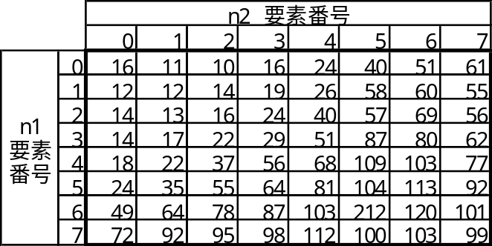
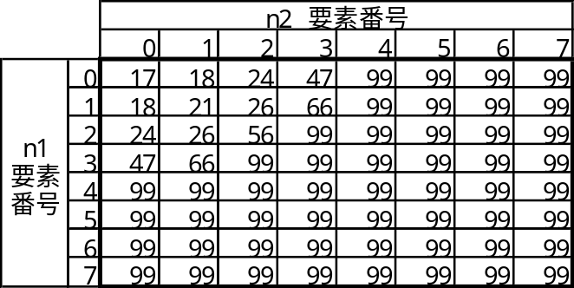
参考：
量子化
DCT後の係数をY成分とCb,Cr成分それぞれに対応した量子化テーブル
（異なった量子化ビット）を利用し量子化する．
輝度Y用テーブル例
色差CbCr用テーブル例
各係数をこのテーブル値で割る（余りは四捨五入）
と高周波成分に0に近い値が多く並ぶ形になる
これを上手く符号化して圧縮する

Slide 10
参考：
符号化
DCとAC成分に分け符号化が行われる．
AC成分ではジグザグスキャンが行われ，2次元から1次元データへ変換される．
これは，同じ値が続くように工夫されている
DC成分
1
2
6
7
1以外はAC成分と呼ばれる
DC成分については各ブロック間DC成分値を用いて符号化が行われる．
3
5
8
4
9
10
AC成分では数字の順にすることで，なるべく0が
多く続くようにしている．これを利用した符号化
が行われる．

